Slide 1
数字电路
中国科学院计算技术研究所
高级工程师
吴冬冬
wdd@ict.ac.cn

Slide 2
第三章 门电路

Slide 3
门电路
重点内容
半导体二极管
CMOS门电路

Slide 4
门电路
半导体二极管
CMOS门电路
从沙子到芯片

Slide 5
半导体二极管
半导体（ semiconductor）
常温下导电性能介于导体（conductor）与绝缘体（insulator）之间的材料。

Slide 6
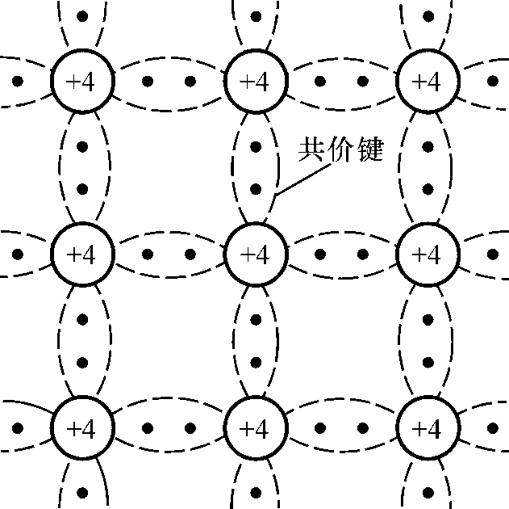
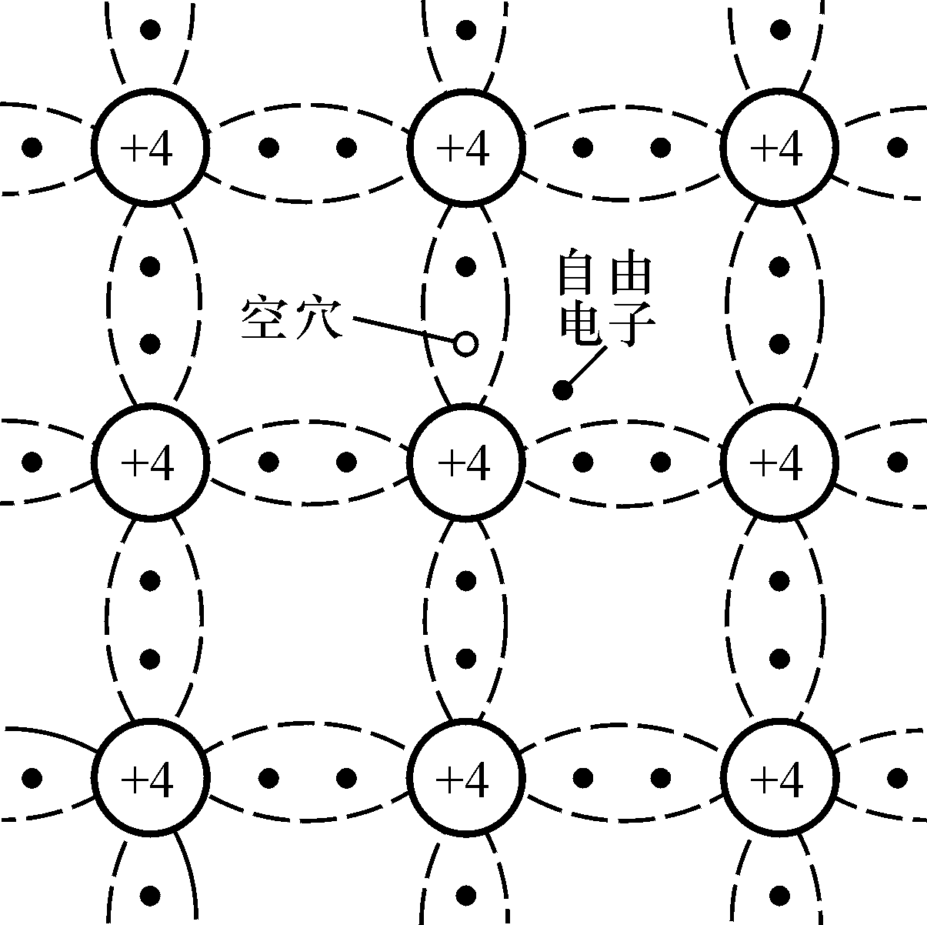
半导体二极管
半导体（ semiconductor）
本征半导体
不含杂质且无晶格缺陷的半导体，如硅、锗
Si原子核是+4价，最外层有4个电子（价电子）
在能量激发下，电子会挣脱束缚，成为自由电子
电子和空穴两种载流子成对出现
本证半导体电阻率较大，实际应用不多
价电子

Slide 7
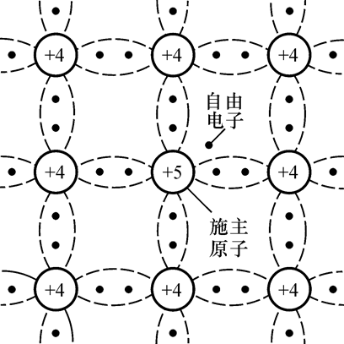
半导体二极管
半导体（ semiconductor）
杂质半导体
N型半导体（Negative）
电子型导电
如四价元素锗或硅晶体中掺入五价元素磷、砷、锑等杂质原子
电子（多子）
空穴（少子）
Notes:
N型半导体（N为Negative的字头，由于电子带负电荷而得此名）：掺入少量杂质磷元素（或锑元素）的硅晶体（或锗晶体）中，由于半导体原子（如硅原子）被杂质原子取代，磷原子外层的五个外层电子的其中四个与周围的半导体原子形成共价键，多出的一个电子几乎不受束缚，较为容易地成为自由电子。于是，N型半导体就成为了含电子浓度较高的半导体，其导电性主要是因为自由电子导电。

Slide 8
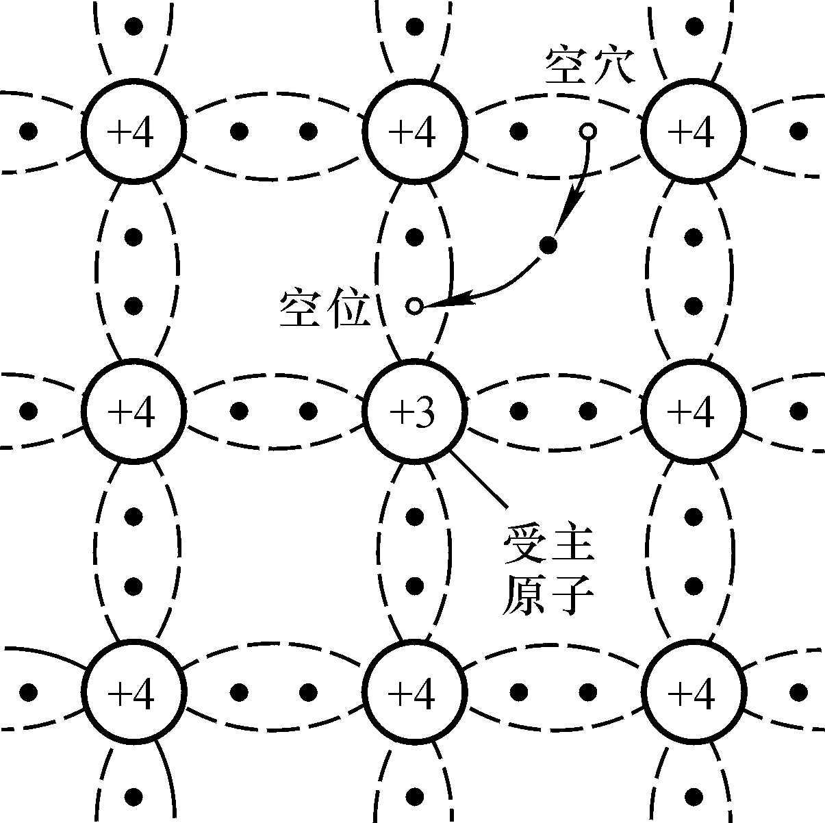
半导体二极管
半导体（ semiconductor）
杂质半导体
P型半导体（Positive）
空穴型导电
如四价元素锗或硅晶体中掺入微量三价元素硼、铝、镓等杂质原子
空穴（多子）
电子（少子）
Notes:
P型半导体（P为Positive的字头，由于空穴带正电而得此名）：掺入少量杂质硼元素（或铟元素）的硅晶体（或锗晶体）中，由于半导体原子（如硅原子）被杂质原子取代，硼原子外层的三个外层电子与周围的半导体原子形成共价键的时候，会产生一个“空穴”，这个空穴可能吸引束缚电子来“填充”，使得硼原子成为带负电的离子。这样，这类半导体由于含有较高浓度的“空穴”（“相当于”正电荷），成为能够导电的物质

Slide 9
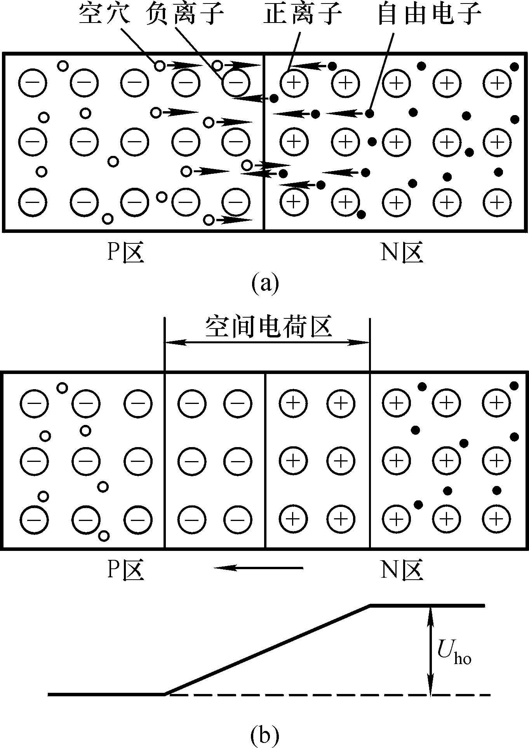
半导体二极管
半导体
PN结
P型半导体与N型半导体相互接触时，交界区域称为PN结
多子扩散形成扩散电流
少子漂移形成漂移电流
空间电荷区（U_{bo}）
内建电场（N指向P）
Notes:
在P型半导体和N型半导体结合后，由于N型区内自由电子为多子空穴几乎为零称为少子，而P型区内空穴为多子自由电子为少子，在它们的交界处就出现了电子和空穴的浓度差。由于自由电子和空穴浓度差的原因，有一些电子从N型区向P型区扩散，也有一些空穴要从P型区向N型区扩散。它们扩散的结果就使P区一边失去空穴，留下了带负电的杂质离子，N区一边失去电子，留下了带正电的杂质离子。开路中半导体中的离子不能任意移动，因此不参与导电。这些不能移动的带电粒子在P和N区交界面附近，形成了一个空间电荷区，空间电荷区的薄厚和掺杂物浓度有关。
在空间电荷区形成后，由于正负电荷之间的相互作用，在空间电荷区形成了内电场，其方向是从带正电的N区指向带负电的P区。显然，这个电场的方向与载流子扩散运动的方向相反，阻止扩散。
另一方面，这个电场将使N区的少数载流子空穴向P区漂移，使P区的少数载流子电子向N区漂移，漂移运动的方向正好与扩散运动的方向相反。从N区漂移到P区的空穴补充了原来交界面上P区所失去的空穴，从P区漂移到N区的电子补充了原来交界面上N区所失去的电子，这就使空间电荷减少，内电场减弱。因此，漂移运动的结果是使空间电荷区变窄，扩散运动加强。
最后，多子的扩散和少子的漂移达到动态平衡。在P型半导体和N型半导体的结合面两侧，留下离子薄层，这个离子薄层形成的空间电荷区称为PN结。PN结的内电场方向由N区指向P区。在空间电荷区，由于缺少多子，所以也称耗尽层

Slide 10
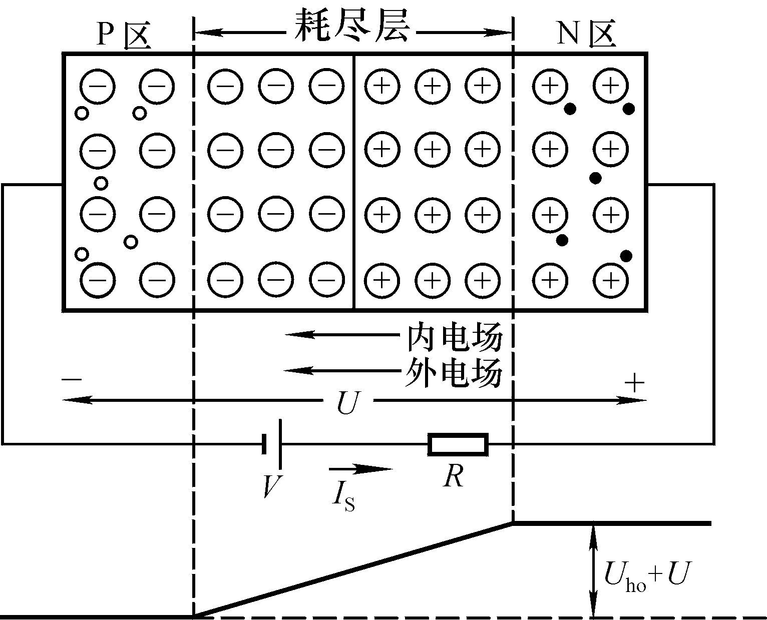
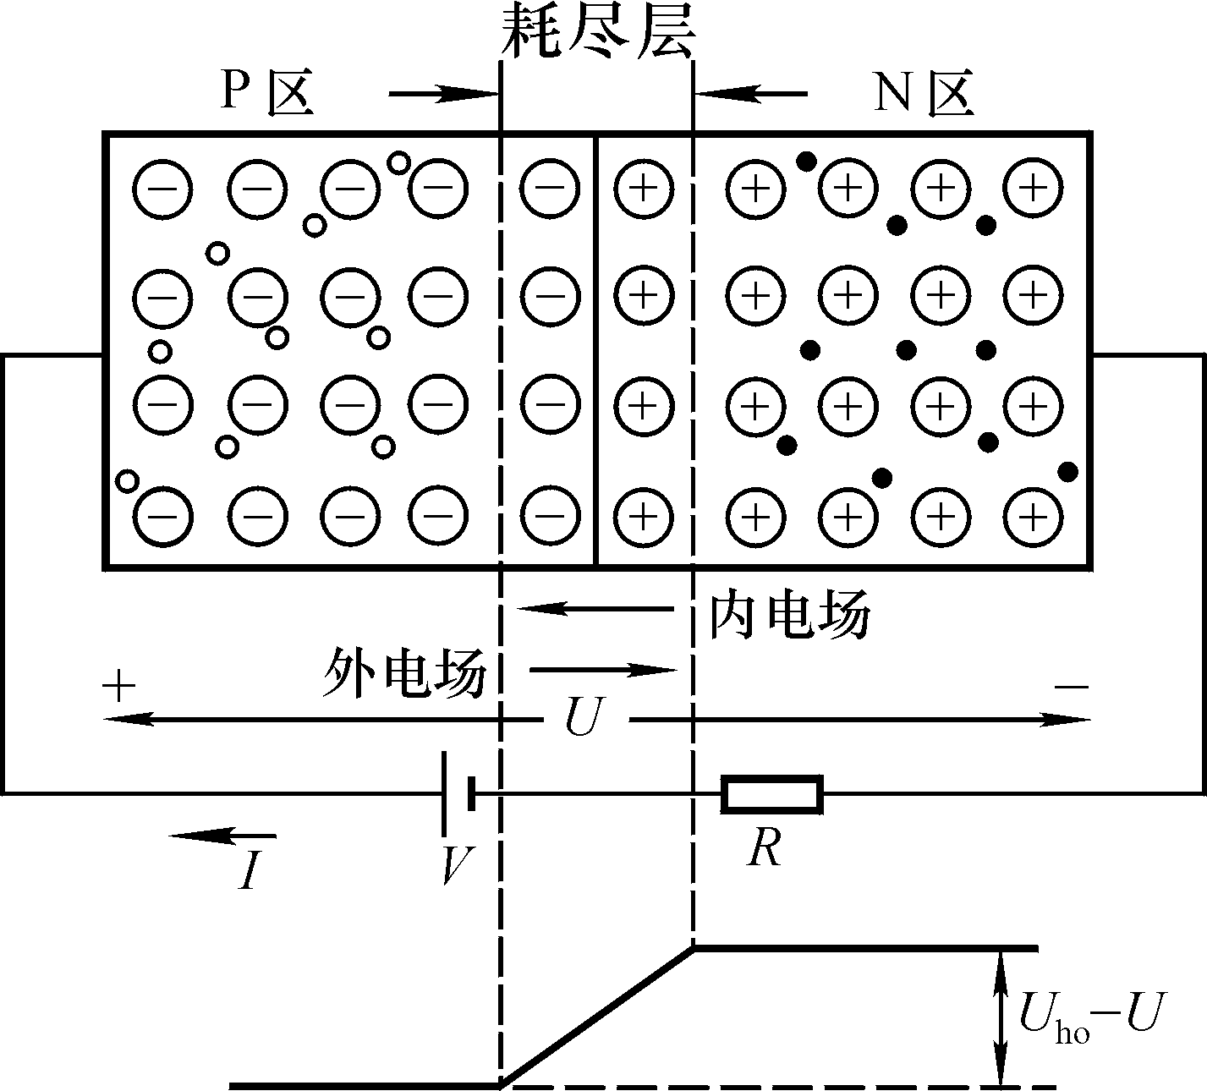
半导体二极管
半导体
PN结
单向导电性
加正向电压导通
加反向电压截止
I=I扩散-I漂移
=I扩散
Is=I漂移-I扩散=I漂移
Notes:
（1）PN结加正向电压时导通
如果电源的正极接P区，负极接N区，外加的正向电压有一部分降落在PN结区，PN结处于正向偏置。电流便从P型一边流向N型一边，空穴和电子都向界面运动，使空间电荷区变窄，电流可以顺利通过，方向与PN结内电场方向相反，削弱了内电场。于是，内电场对多子扩散运动的阻碍减弱，扩散电流加大。扩散电流远大于漂移电流，可忽略漂移电流的影响，PN结呈现低阻性。
（2）PN结加反向电压时截止
如果电源的正极接N区，负极接P区，外加的反向电压有一部分降落在PN结区，PN结处于反向偏置。则空穴和电子都向远离界面的方向运动，使空间电荷区变宽，电流不能流过，方向与PN结内电场方向相同，加强了内电场。内电场对多子扩散运动的阻碍增强，扩散电流大大减小。此时PN结区的少子在内电场作用下形成的漂移电流大于扩散电流，可忽略扩散电流，PN结呈现高阻性。
在一定的温度条件下，由本征激发决定的少子浓度是一定的，故少子形成的漂移电流是恒定的，基本上与所加反向电压的大小无关，这个电流也称为反向饱和电流。
PN结加正向电压时，呈现低电阻，具有较大的正向扩散电流；PN结加反向电压时，呈现高电阻，具有很小的反向漂移电流。由此可以得出结论：PN结具有单向导电性

Slide 11
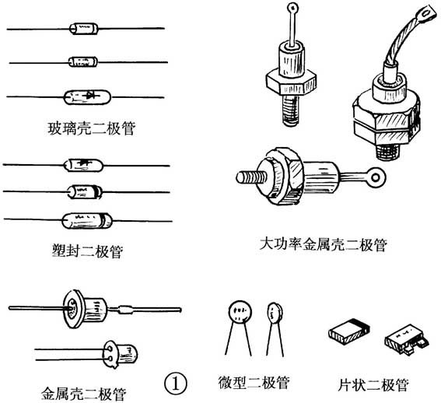

半导体二极管
半导体二极管
常见为晶体二极管
将PN结封装，引出两个电极，就构成了二极管
符号：
P N
具有单向导电性

Slide 12
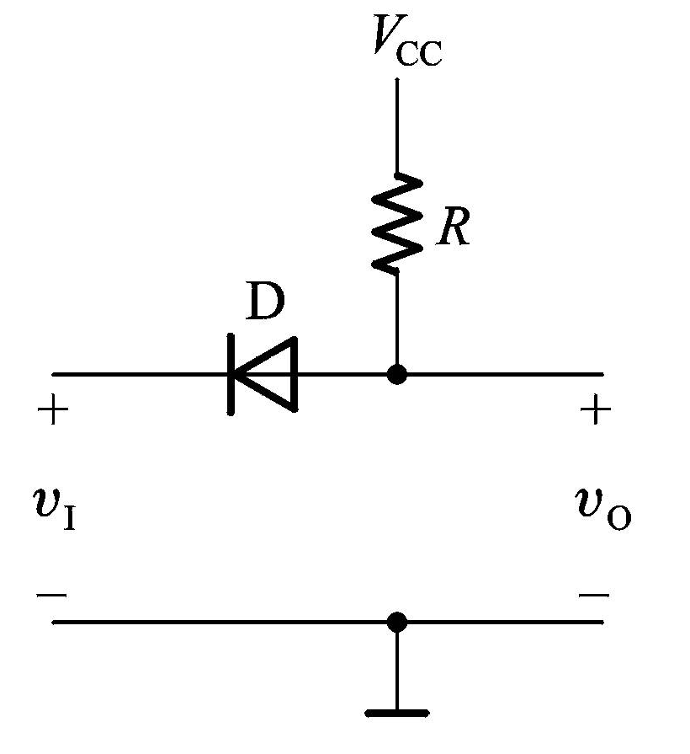
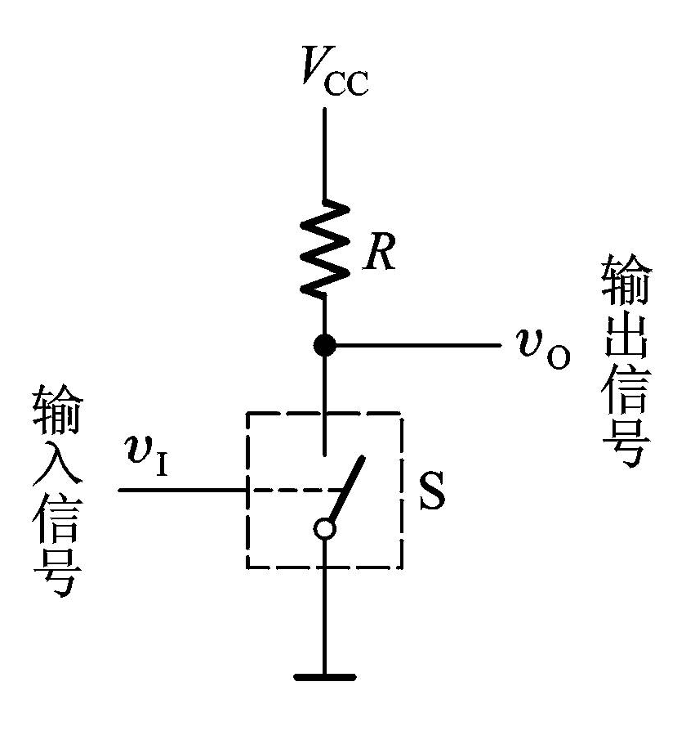
半导体二极管
开关特性
受外加电压控制的
开关
用二极管
代替开关S
单开关电路
二极管开关电路
Notes:
用二极管代替前面的单开关电路中的开关S

Slide 13
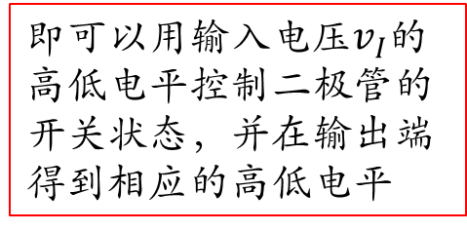

半导体二极管
即可以用输入电压$v_{I}$的高低电平控制二极管的开关状态，并在输出端得到相应的高低电平
开关特性
假定输入信号的高电平$V_{IH}=V_{CC}，$低电平$V_{IL}=0$
D为理想元件
$v_{I}=V_{IH}=V_{CC}时$，D截止，
$$v_{0}=V_{OH}=V_{CC}$$
$v_{I}=V_{IL}=0时，$D导通，
$$v_{0}=V_{OL}=0$$
Notes:
即可以用输入电压𝑉_𝐼的高低电平控制二极管的开关状态，并在输出端得到相应的高低电平

Slide 14
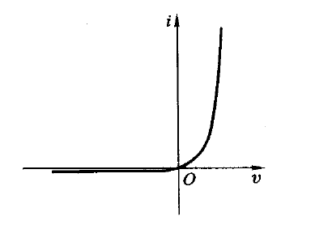
半导体二极管
开关特性
二极管的伏安特性曲线
实际的半导体二极管，反向电阻不是无穷大，正向电阻也不是0
电压和电流之间是非线性关系

Slide 15
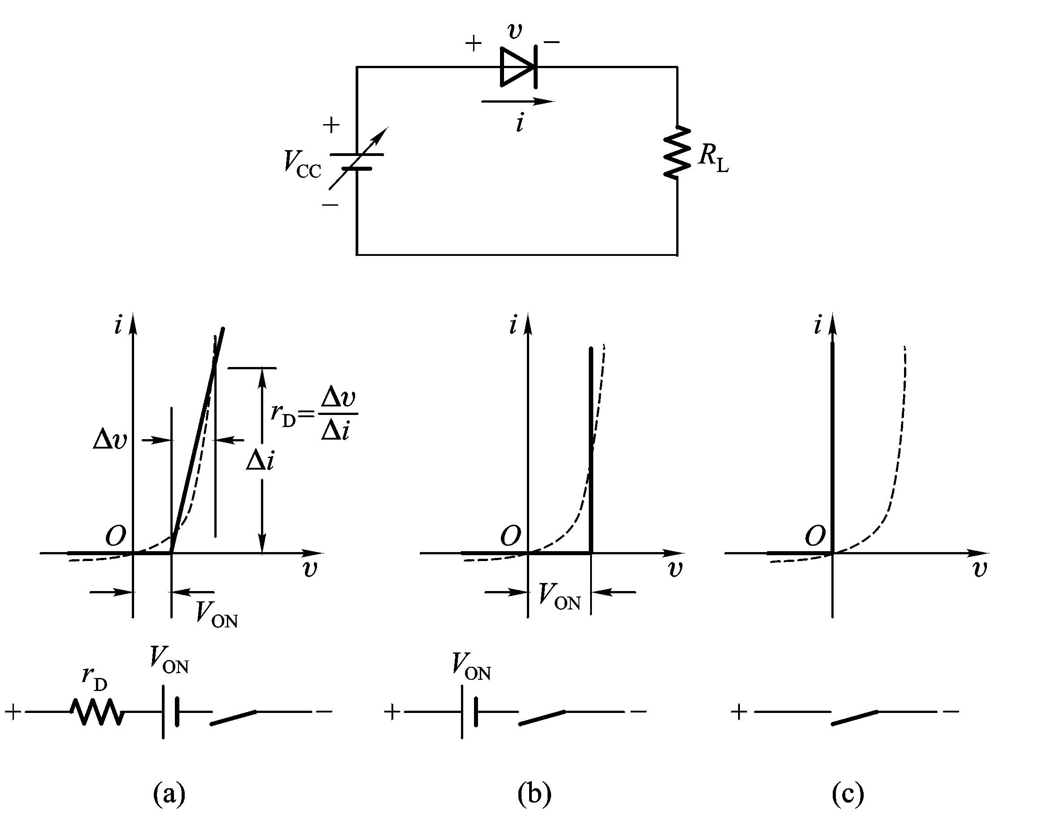
半导体二极管
开关特性
二极管伏安特性的
几种近似方法
V_{ON}通常为0.7V
Vcc~VON rD~RL
Vcc~VON rD<<RL
Vcc>>VON rD<<RL
Notes:
a)外电路等效电源和等效电阻都很小时，二极管的正向导通压降和正向电阻都不能忽略
b)当二极管正向导通压降和外加电源电压相比不能忽略，与外接电阻相比二极管的正向电阻可以忽略时
c)当二极管正向导通压降和正向电阻与电源电压和外接电阻相比均可忽略时

Slide 16
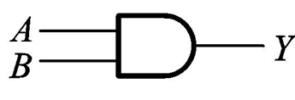
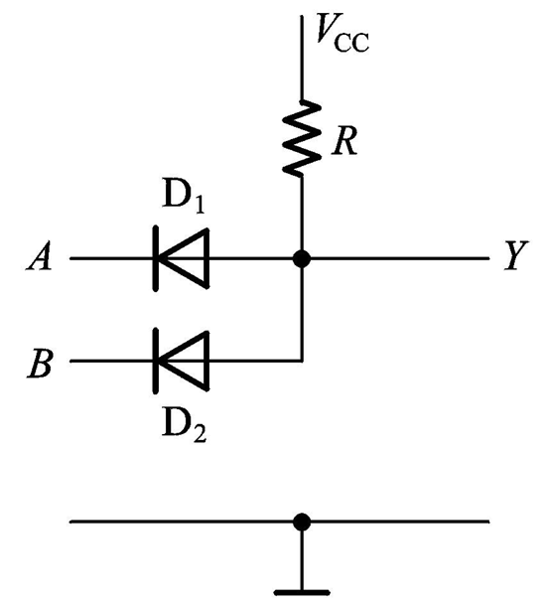
半导体二极管
二极管与门
设V_{CC} = 5V
输入端A,B的电平
V_{IH} = 3V
V_{IL} = 0V
二极管正向导通压降
V_{DF} = 0.7V
Notes:
当A、B中有一个是低电平0V时，至少有一个二极管导通，使得输出Y的电压为0.7V，为低电平；只有A、B中都加高电平3V时，两个二极管同时导通，使得输出Y为3.7V，为高电平

Slide 17

半导体二极管
二极管与门
逻辑电平
真值表
A | B | Y
0V | 0V | 0.7V
0V | 3V | 0.7V
3V | 0V | 0.7V
3V | 3V | 3.7V
A | B | Y
0 | 0 | 0
0 | 1 | 0
1 | 0 | 0
1 | 1 | 1
规定3V以上为 1
0.7V以下为 0
Notes:
缺点：输出的高、低电平值与输入的高、低电平值不等。多级时会发生高、低电平偏移。

Slide 18
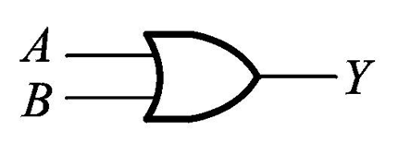
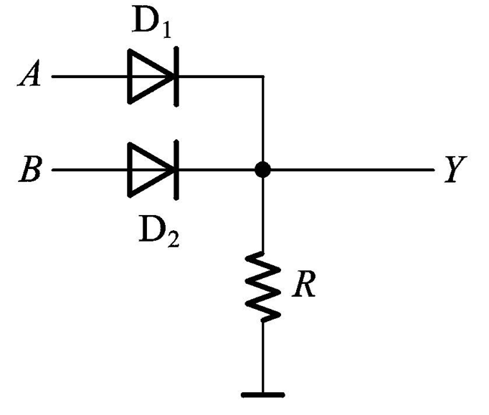
半导体二极管
二极管或门
设：
输入端A,B的电压
V_{IH} = 3V
V_{IL} = 0V
二极管正向导通压降
V_{DF} = 0.7V
Notes:
当A、B中有一个是高电平3V时，至少有一个二极管导通，使得输出Y的电压为2.3V，为高电平；只有A、B中都加低电平0V时，两个二极管同时截止，使得输出Y为0V，为低电平

Slide 19
半导体二极管
二极管或门
逻辑电平
真值表
A | B | Y
0V | 0V | 0V
0V | 3V | 2.3V
3V | 0V | 2.3V
3V | 3V | 2.3V
A | B | Y
0 | 0 | 0
0 | 1 | 1
1 | 0 | 1
1 | 1 | 1
规定2.3V以上为1
0V 以下为 0
Notes:
缺点：同样存在输出电平偏移问题。
仅用二极管电路无法制作具有标准化输出电平的集成电路。

Slide 20
门电路
半导体二极管
CMOS门电路
从沙子到芯片

Slide 21
CMOS门电路
MOS管
CMOS反相器
其他类型的CMOS门电路

Slide 22
CMOS门电路
MOS管
全称：金属-氧化物-半导体场效应晶体管
四种类型
N沟道增强型 & P沟道增强型
N沟道耗尽型 & P沟道耗尽型
（Metal-Oxide-Semiconductor Field-Effect Transistor）
Notes:
先以N沟道增强型 举例说明工作原理，而后说明这四种类型的区别

Slide 23
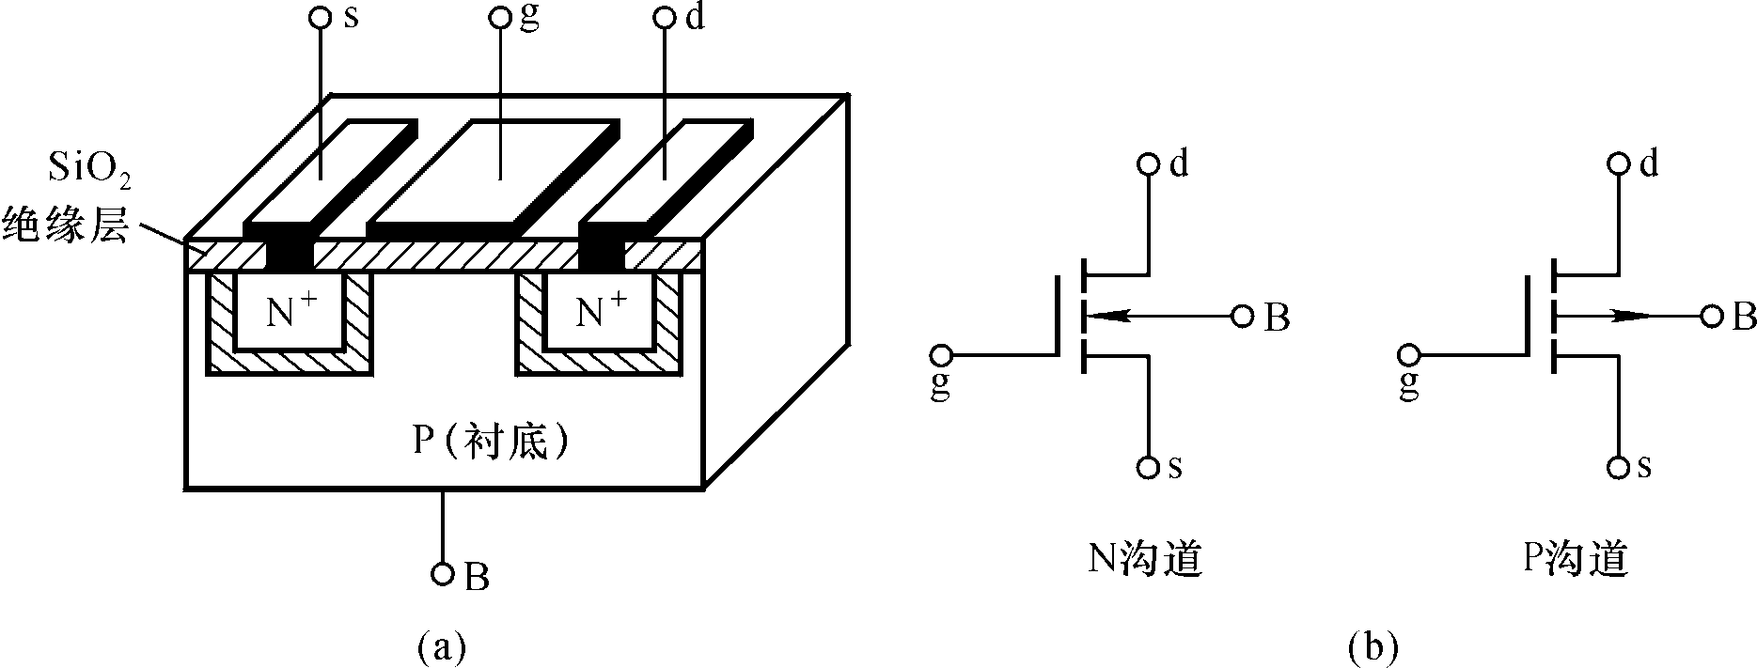
CMOS门电路
MOS管的开关特性
结构和符号
金属(Metal)
氧化物(Oxide)
半导体(Semiconductor)
Notes:
（a）图是N沟道型MOS管。P沟道型是衬底是N型，导电沟道是P型
M-Al O-O S-Si，地壳中三种最多的元素

Slide 24
CMOS门电路
MOS管的开关特性
结构和符号
S (Source)：源极 G (Gate)：栅极
D (Drain)：漏极 B(Substrate):衬底
重掺杂
N型半导体
反型层，也叫导电沟道
Notes:
（a）图是N沟道型MOS管。P沟道型是衬底是N型，导电沟道是P型

Slide 25
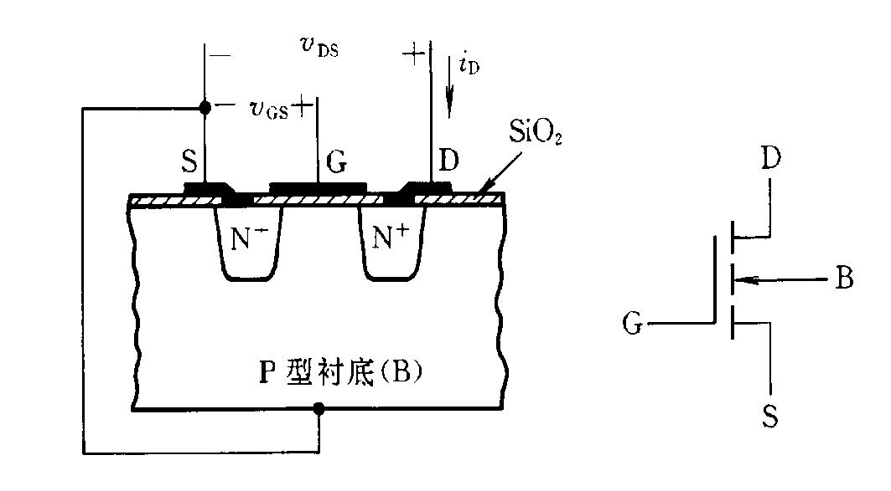


CMOS门电路
MOS管的开关特性
工作原理
以N沟道增强型MOS管为例
$V_{DS}≠0，V_{GS}=0时$
$$D−S不导通$$
$$i_{D}=0，R_{OFF}>{10}^{9}Ω$$
$V_{GS}≠0，V_{GS}>V_{GS(th)}$时$D−S导通$
$i_{D}≠0$,$R_{ON}<1kΩ$
$V_{GS(th)}$为MOS管的开启电压
导电沟道
+
$$V_{GS}$$
-

Slide 26
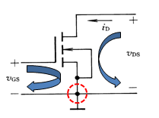
CMOS门电路
MOS管的输入特性和输出特性
输入特性：电流为0，电阻为无穷大，看进去有一个输入电容C_{I}
共源接法
Notes:
以栅极-源极间的回路为输入回路，漏极-源极间的回路为输出回路，即为共源接法

Slide 27
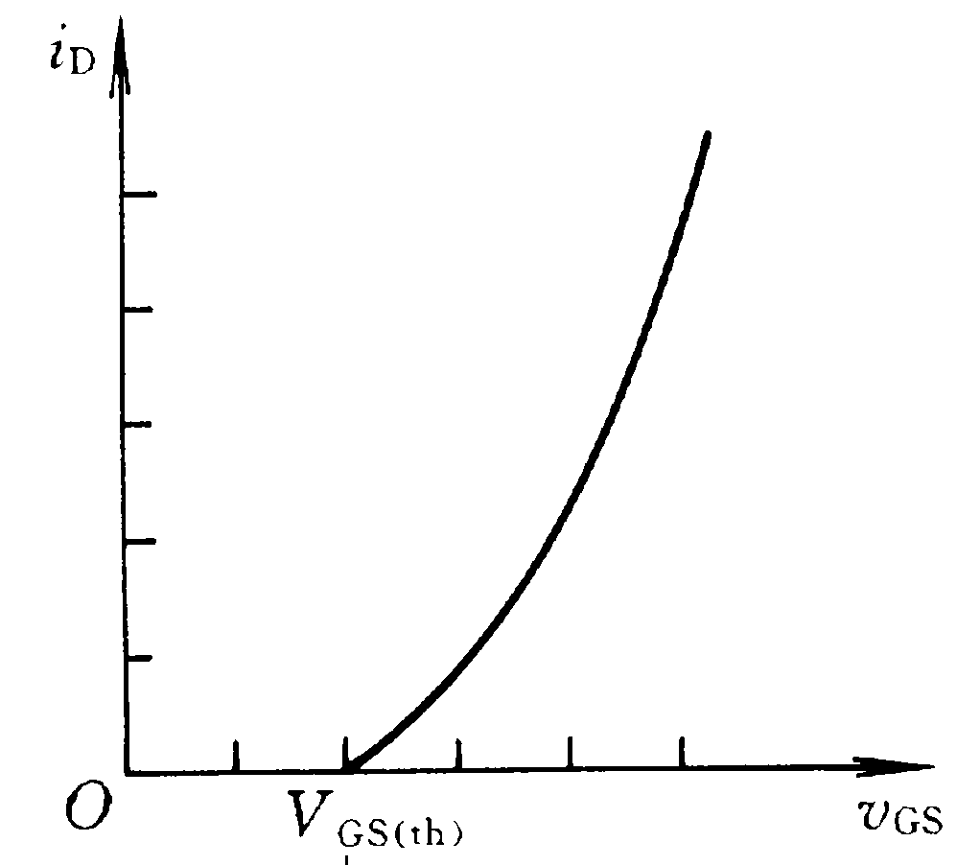
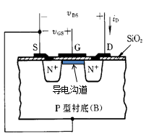
CMOS门电路
MOS管的输入特性和输出特性
转移特性曲线
Notes:
以栅极-源极间的回路为输入回路，漏极-源极间的回路为输出回路，即为共源接法

Slide 28
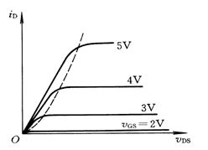
CMOS门电路
MOS管的输入特性和输出特性
输出特性： i_{D} = f (V_{DS})对应不同的V_{GS}下得一组曲线 ，也称为漏极特性曲线
可变电阻区
恒流区
截止区
Notes:
以栅极-源极间的回路为输入回路，漏极-源极间的回路为输出回路，即为共源接法

Slide 29
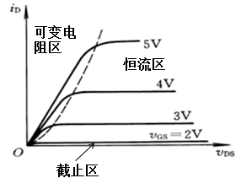
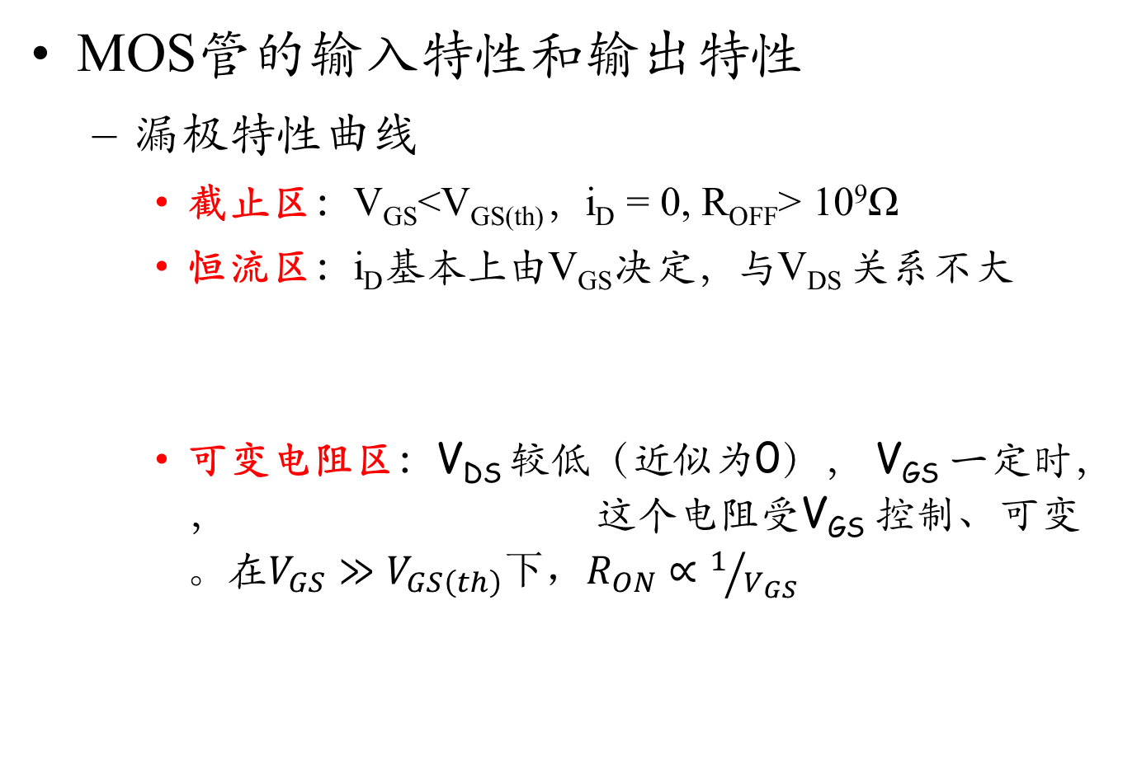
CMOS门电路
MOS管的输入特性和输出特性
漏极特性曲线
截止区：V_{GS}<V_{GS(th)}，i_{D} = 0, R_{OFF}> 10⁹Ω
恒流区：i_{D}基本上由V_{GS}决定，与V_{DS} 关系不大
可变电阻区：V_{DS} 较低（近似为0）， V_{GS} 一定时， ， 这个电阻受V_{GS} 控制、可变。在$V_{GS}≫V_{GS\left(th\right)}下，R_{ON}∝1/{V_{GS}}$
Notes:
可变电阻区：虚线左边
恒流区：虚线右边

Slide 30
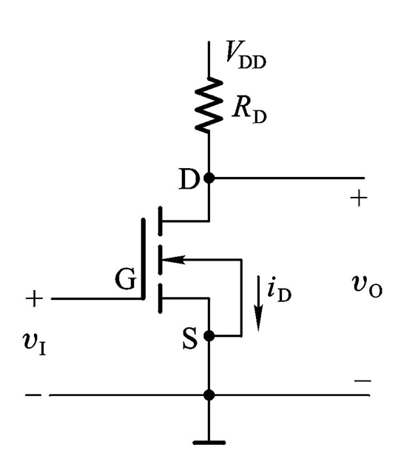
CMOS门电路
MOS管的基本开关电路
将开关用
MOS管代替
单开关电路
MOS管的基本开关电路

Slide 31
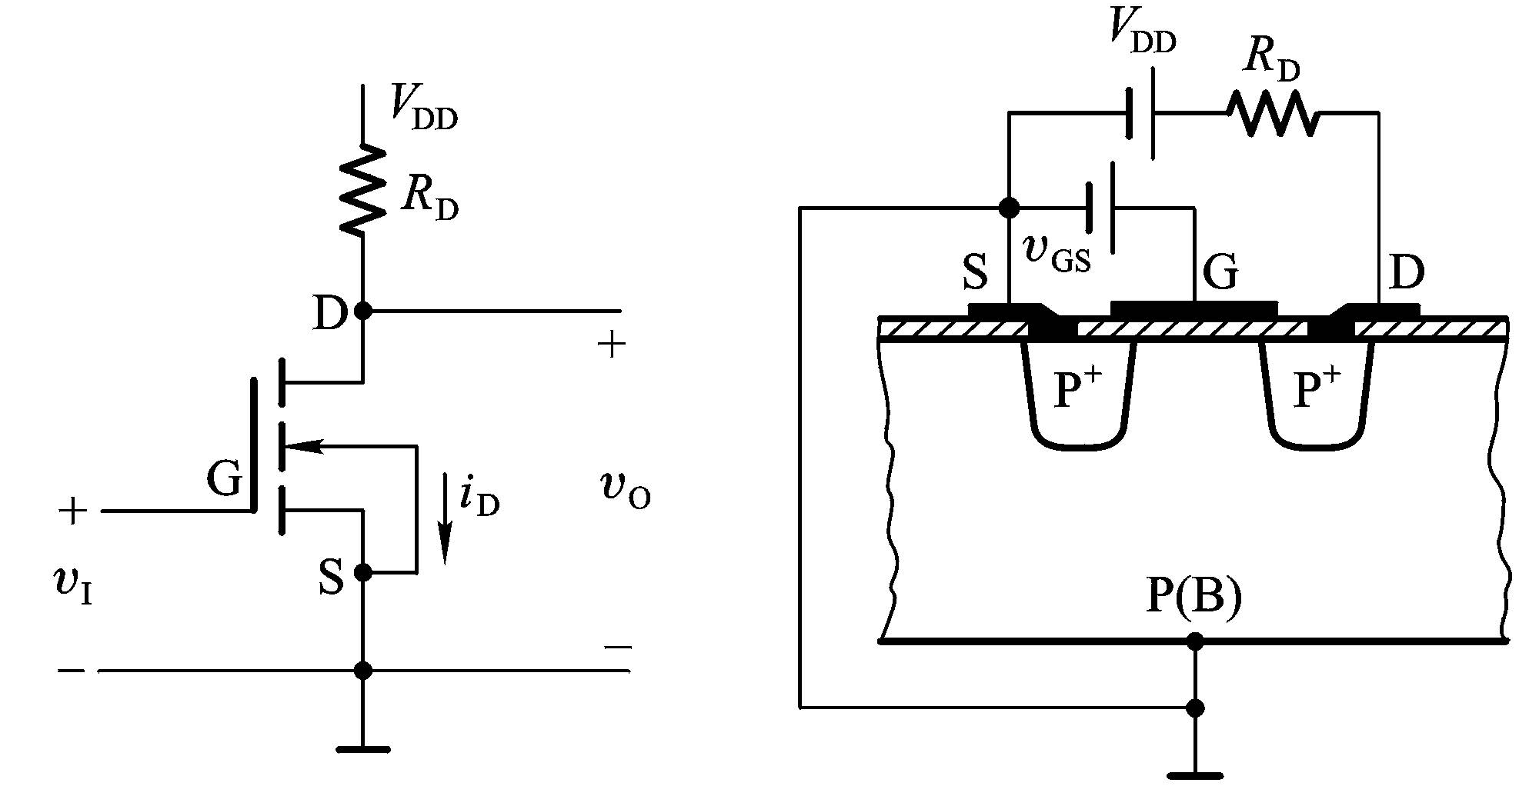
CMOS门电路
MOS管的基本开关电路
N
N

Slide 32

CMOS门电路
MOS管的基本开关电路
当$v_{I}=v_{GS}<V_{GS(th)}$时，MOS管工作在截止区。只要$R_{D}≪R_{OFF}$，输出端即为高电平$V_{OH}$，且$V_{OH}≈V_{DD}$。MOS管的D-S间相当于一个断开的开关。
当$v_{I}>V_{GS(th)}$时，并且$v_{DS}$较高的情况下，MOS管工作在恒流区。$v_{I}↑,i_{D}↑,v_{O}↓。$这时电路工作在放大状态。
Notes:
$$R_{OFF}>{10}^{9}Ω$$

Slide 33

CMOS门电路
MOS管的基本开关电路
当$v_{I}$继续升高时，MOS管的导通内阻$R_{ON}$变得很小。只要$R_{D}≫R_{ON}$，则输出端将为低电平$V_{OL}$，且$V_{OL}≈$0。MOS管的D-S间相当于一个闭合的开关。
所以，只要电路参数（R_{D}）选择得合理，就可以做到输入低电平时MOS管截止，开关电路输出高电平；输入高电平时MOS管导通，开关电路输出低电平

Slide 34
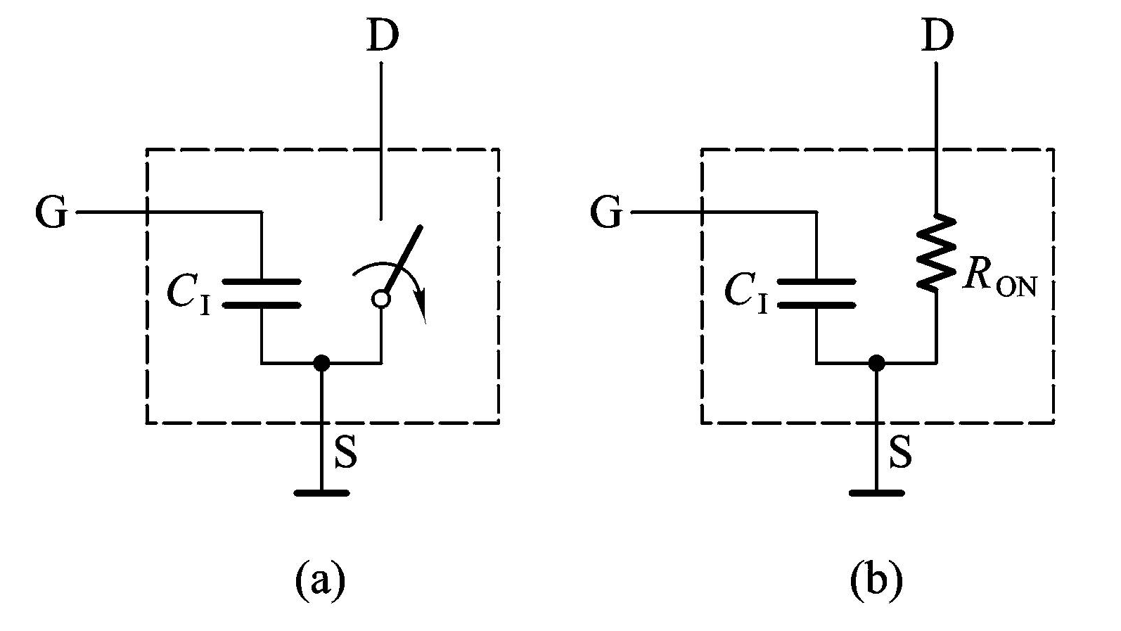
CMOS门电路
MOS管的开关等效电路
截止状态 导通状态
Notes:
有时电阻阻值不能忽略不计，所以在右图中标出了Ron

Slide 35
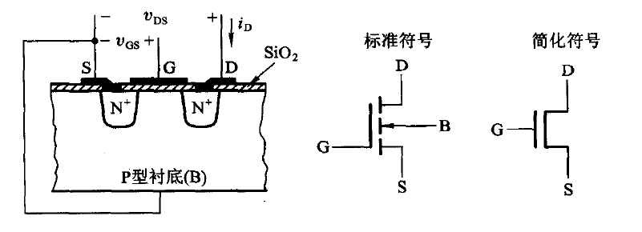
CMOS门电路
MOS管的四种类型
N沟道增强型
N沟道增强型MOS管的结构与符号
Notes:
N沟道：P型衬底，导电沟道是N型
增强型：Vgs=0时没有导电沟道

Slide 36
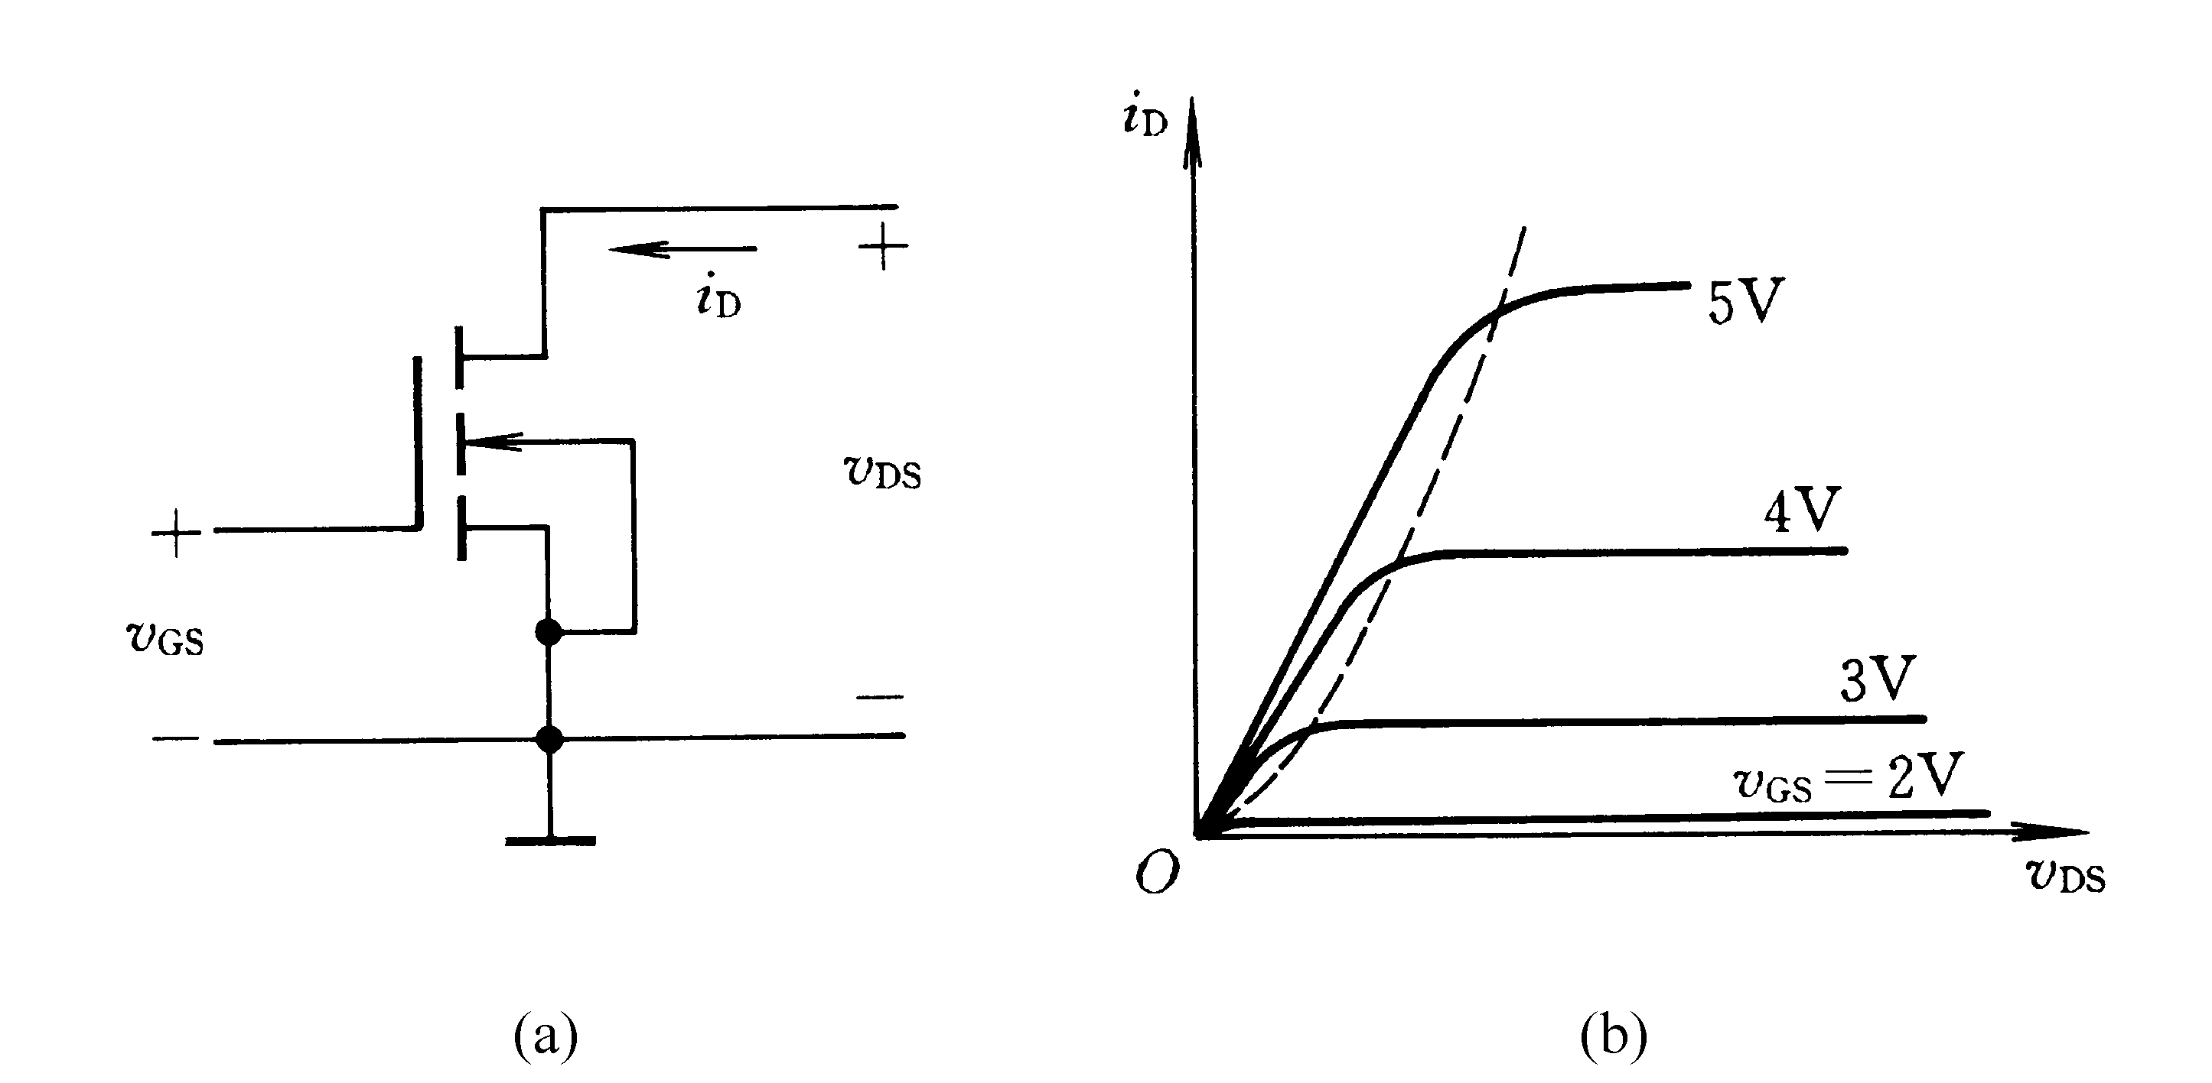
CMOS门电路
MOS管的四种类型
N沟道增强型
N沟道增强型MOS管的漏极特性

Slide 37
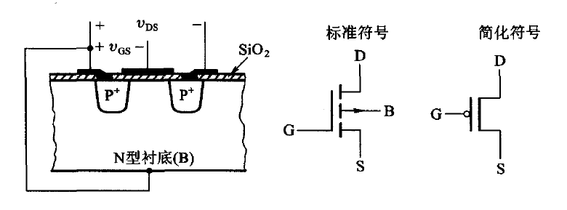
CMOS门电路
MOS管的四种类型
P沟道增强型
V_{GS} = V_{G}-V_{S} < 0
V_{DS} = V_{D}-V_{S} < 0
P沟道增强型MOS管的结构与符号
Notes:
P沟道：N型衬底，导电沟道是P型
增强型：Vgs=0时没有导电沟道

Slide 38
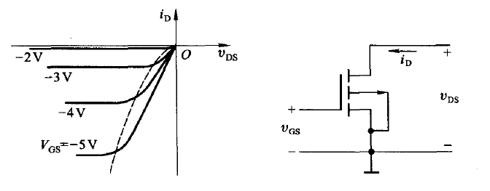
CMOS门电路
MOS管的四种类型
P沟道增强型
P沟道增强型MOS管的漏极特性
Notes:
Vgs(th)为负

Slide 39
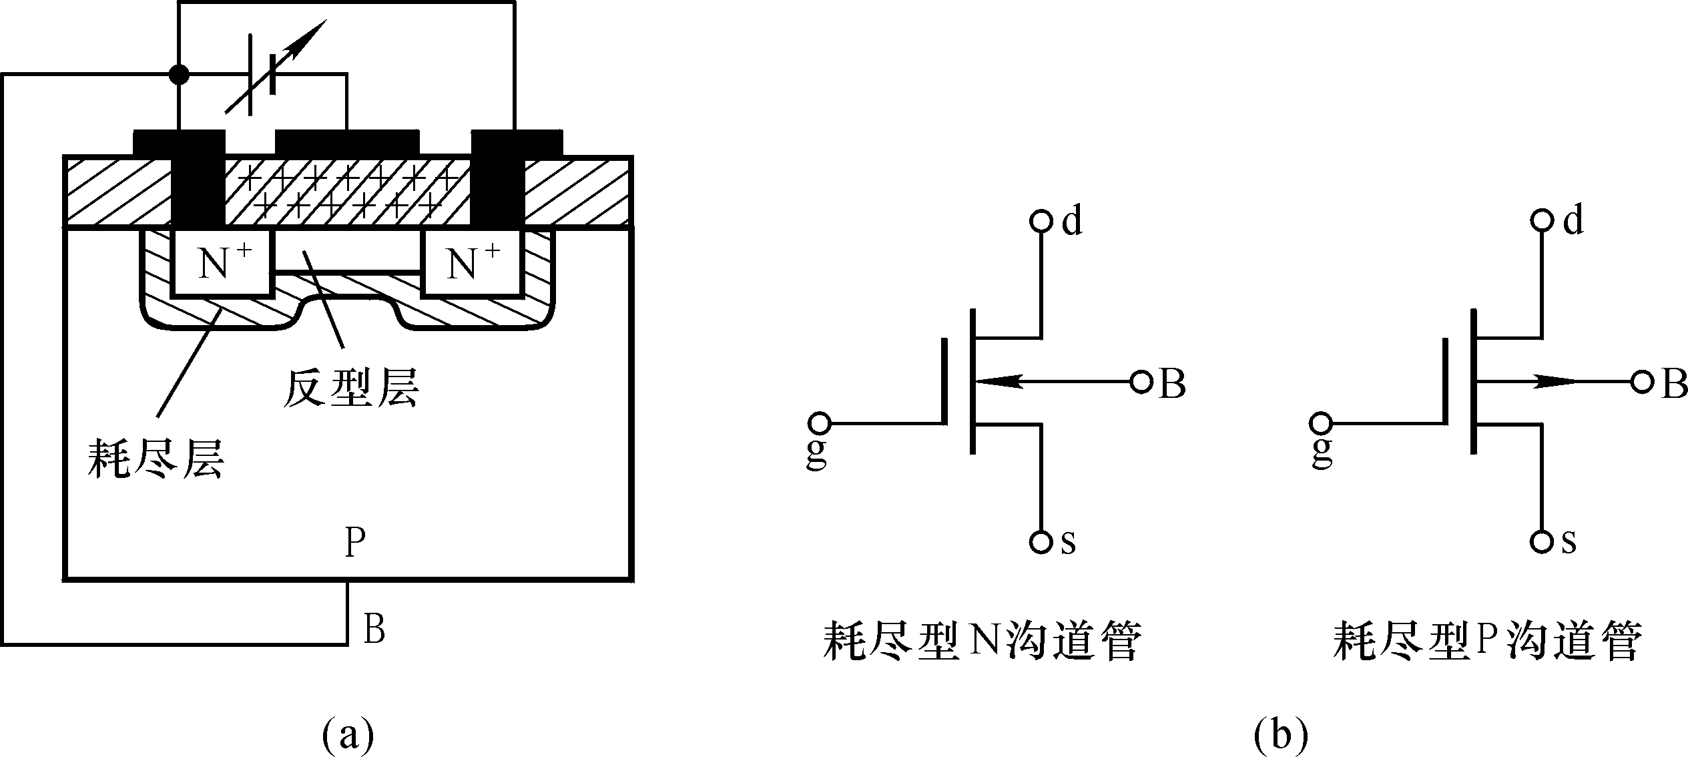
CMOS门电路
MOS管的四种类型
N沟道耗尽型 & P沟道耗尽型
大量正离子
V_{GS} =0时，导电沟道已经存在
V_{GS} > V _{GS(OFF)}时,导电沟道才能消失， V _{GS(OFF)}是夹断电压
导电沟道
Notes:
N沟道：P型衬底，导电沟道是N型
P沟道：N型衬底，导电沟道是P型
耗尽型：Vgs=0时，有导电沟道存在，知道Vgs小于Vgs(off)时，导电沟道才消失，
Vgs(off)是夹断电压

Slide 40
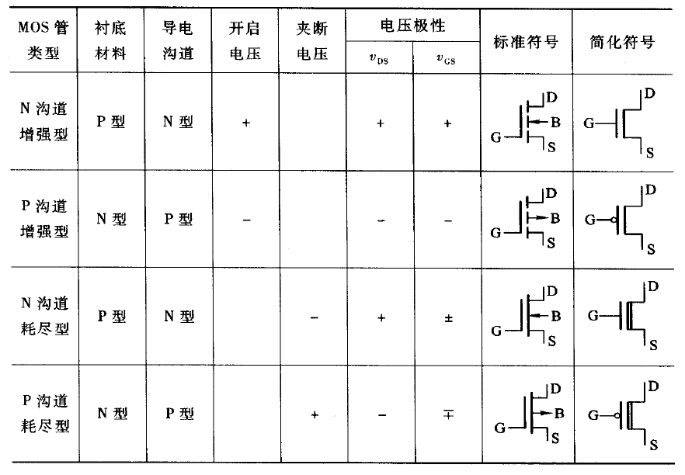
CMOS门电路
MOS管的四种类型
四种类型MOS管的比较

Slide 41
CMOS门电路
MOS管
CMOS反相器
其他类型的CMOS门电路

Slide 42
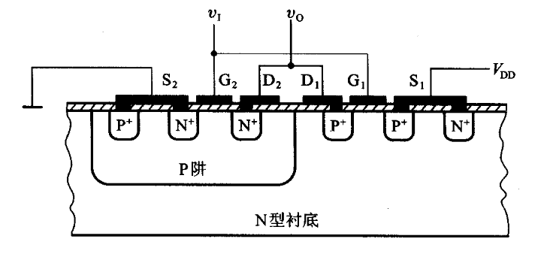
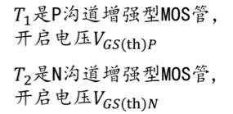
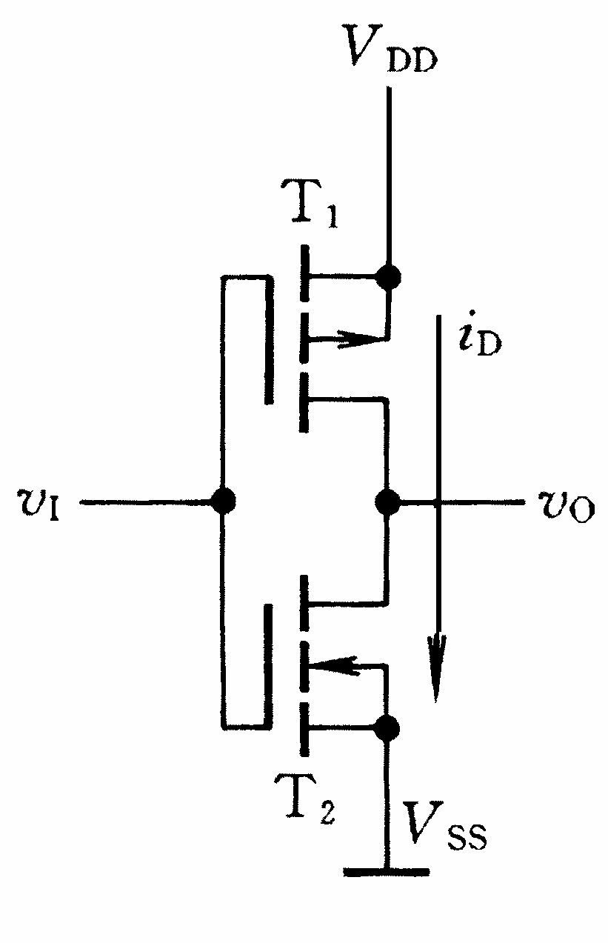
CMOS反相器的电路结构
NMOS
PMOS
Notes:
上图为结构示意图
右图为电路图

Slide 43

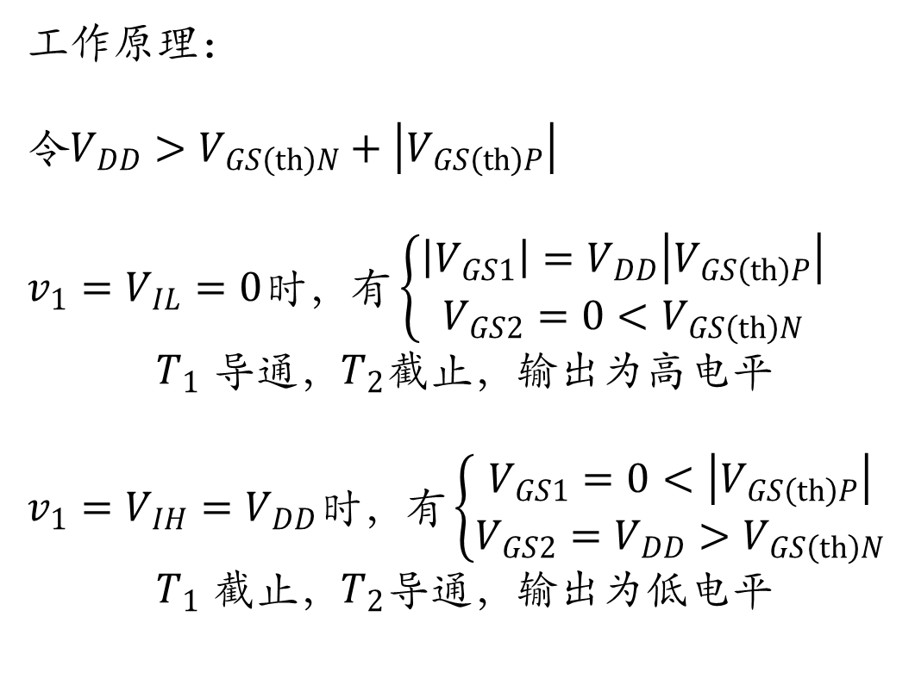
CMOS反相器的电路结构
工作原理：
令$V_{DD}>V_{GS\left(th\right)N}+\left|V_{GS\left(th\right)P}\right|$
$$v_{1}=V_{IL}=0时，有\left\{\begin{aligned}\left|V_{GS1}\right|=V_{DD}\left|V_{GS\left(th\right)P}\right| \\ V_{GS2}=0<V_{GS\left(th\right)N}\end{aligned}\right.$$
$T_{1}$导通$，T_{2}$截止，输出为高电平
$$v_{1}=V_{IH}=V_{DD}时，有\left\{\begin{aligned}V_{GS1}=0<\left|V_{GS\left(th\right)P}\right| \\ V_{GS2}=V_{DD}>V_{GS\left(th\right)N}\end{aligned}\right.$$
$T_{1}$截止$，T_{2}导通$，输出为低电平
>

Slide 44
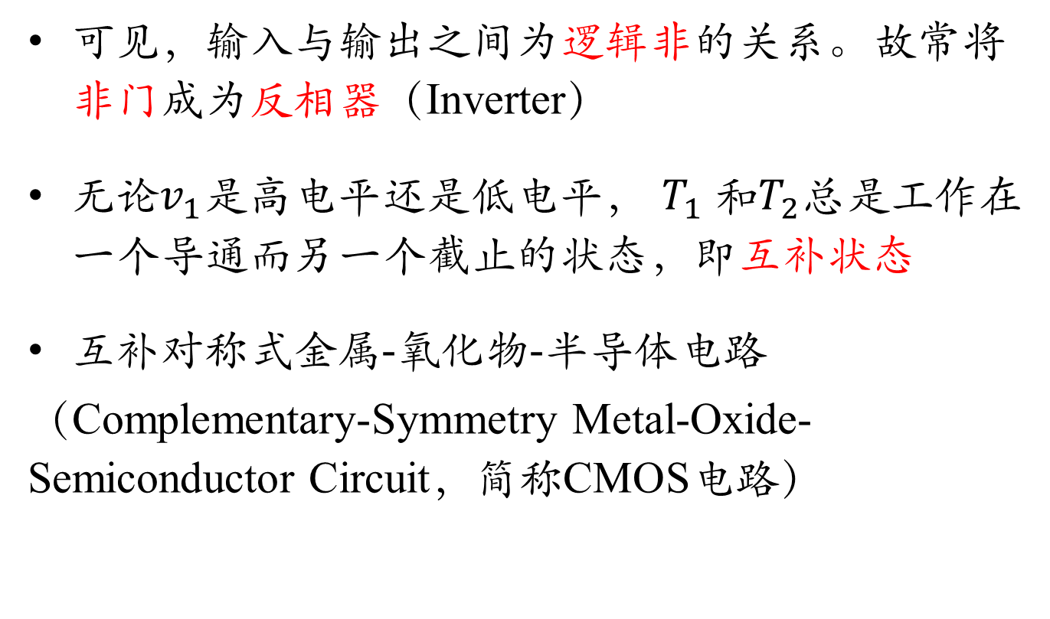
CMOS反相器的电路结构
可见，输入与输出之间为逻辑非的关系。故常将非门成为反相器（Inverter）
无论$v_{1}$是高电平还是低电平，$T_{1}$和$T_{2}$总是工作在一个导通而另一个截止的状态，即互补状态
互补对称式金属-氧化物-半导体电路
（Complementary-Symmetry Metal-Oxide-Semiconductor Circuit，简称CMOS电路）

Slide 45
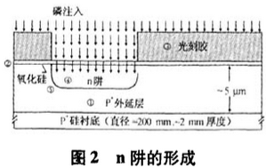
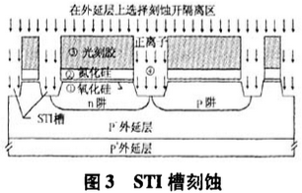
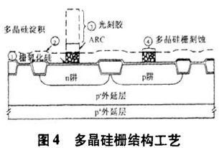
CMOS反相器工艺流程
1 双阱工艺
2 浅槽隔离
3 多晶硅栅
4 源漏注入
5 接触孔
6 金属互连

Slide 46
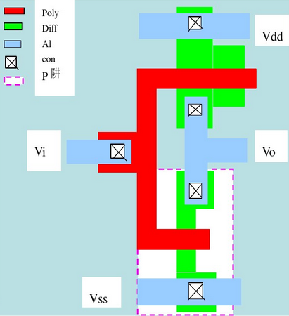
CMOS反相器的版图
1 双阱工艺
2 浅槽隔离
3 多晶硅栅
4 源漏注入
5 接触孔
6 金属互连

Slide 47
CMOS门电路
MOS管
CMOS反相器
其他类型的CMOS门电路

Slide 48
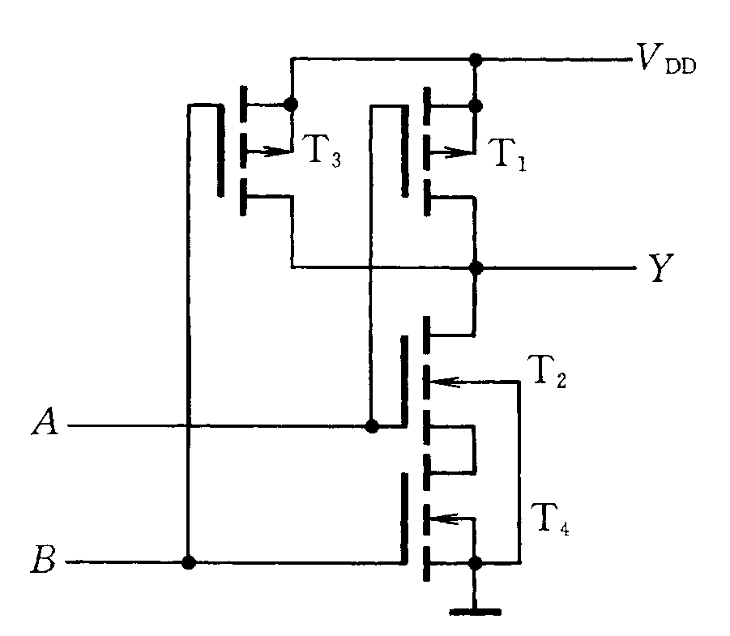
其他类型的CMOS门电路
其他逻辑功能的CMOS门电路
CMOS与非门
T₁、 T₃为两个并联的PMOS，T₂、 T₄为两个串联的NMOS
A、B有一个为0时，T₂、 T₄至少
有一个截止， T₁、 T₃至少有一个导
通，故输出为高电平，Y＝1
A、B同时为1时，T₂、 T₄
同时导通， T₁、 T₃同时截止，
故输出为低电平，Y＝0

Slide 49
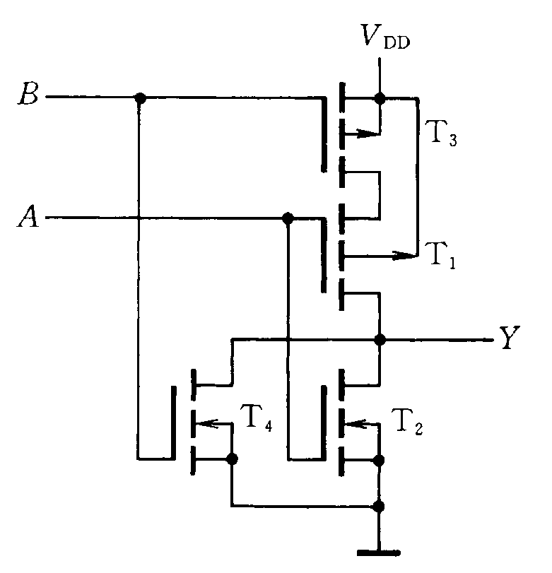
其他类型的CMOS门电路
其他逻辑功能的CMOS门电路
CMOS或非门
T₁、 T₃为两个串联的PMOS，T₂、 T₄为两个并联的NMOS
A、B有一个为1时，T2、 T4至
少有一个导通， T1、 T3至少有一
个截止，故输出为低电平，Y＝0
A、B同时为0时，T2、 T4同时
截止， T1、 T3同时导通故输出
为高电平，Y＝1

Slide 50
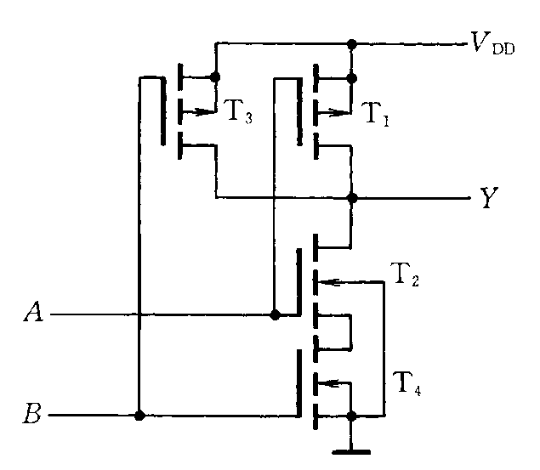
其他类型的CMOS门电路
缺点
与非门输出电阻R_{O}受
输入端状态影响

Slide 51
其他类型的CMOS门电路
解决方法
在门电路的每个输入端、输出端各增设一级反相器，称为缓冲器
缺点
输出电阻R_{O}受输入端状态影响
输出的高低电平受输入端数目影响
输入端数目愈多，输出为低电平时串联的导通电阻越多，低电平V_{OL}越高；输出为高电平时，并联电阻也多，输出高电平V_{OH}也提高
输入端工作状态不同对电压传输特性也有影响
使T₂、T₄达到开启电压时，输入电压不同

Slide 52

其他类型的CMOS门电路
带缓冲级的与非门
A’
B’
输出为
输出为

Slide 53

其他类型的CMOS门电路
带缓冲级的或非门
A’
B’
带缓冲级的CMOS门电路其输出电阻、输出高低电平均不受输入端状态的影响，电压传输特性更陡。
输出为

Slide 54
门电路
半导体二极管
CMOS门电路
从沙子到芯片

Slide 55

沙子：硅是地壳内第二丰富的元素，而脱氧后的沙子(尤其是石英)最多包含25％的硅元素，以二氧化硅(SiO2)的形式存在，这也是半导体制造产业的基础。

Slide 56

硅熔炼：通过多步净化得到可用于半导体制造的硅，学名电子级硅(EGS)，平均每一百万个硅原子中最多只有一个杂质原子。此图展示了是如何通过硅净化熔炼得到大晶体的，最后得到的就是硅锭(Ingot)。

Slide 57

单晶硅锭：整体基本呈圆柱形，重约100千克，硅纯度99.9999％。

Slide 58

硅锭切割：横向切割成圆形的单个硅片，也就是我们常说的晶圆(Wafer)。顺便说，这下知道为什么晶圆都是圆形的了吧？

Slide 59

晶圆：切割出的晶圆经过抛光后变得几乎完美无瑕，表面甚至可以当镜子。

Slide 60

光刻胶(Photo Resist)：图中蓝色部分就是在晶圆旋转过程中浇上去的光刻胶液体，类似制作传统胶片的那种。晶圆旋转可以让光刻胶铺的非常薄、非常平。

Slide 61

光刻：光刻胶层随后透过掩模(Mask)被曝光在紫外线(UV)之下，变得可溶。掩模上印着预先设计好的电路图案，紫外线透过它照在光刻胶层上，就会形成处理器的每一层电路图案。

Slide 62
一块晶圆上可以切割出数百个处理器。
如何制造一个MOS管？

Slide 63

溶解光刻胶：光刻过程中曝光在紫外线下的光刻胶被溶解掉，清除后留下的图案和掩模上的一致。

Slide 64

蚀刻：使用化学物质溶解掉暴露出来的晶圆部分，而剩下的光刻胶保护着不应该蚀刻的部分。

Slide 65

清除光刻胶：蚀刻完成后，光刻胶的使命宣告完成，全部清除后就可以看到设计好的电路图案。
中间的方形区域就是有源区（掺杂区）

Slide 66

光刻胶：再次浇上光刻胶(蓝色部分)，然后光刻，并洗掉曝光的部分，剩下的光刻胶还是用来保护不会离子注入的那部分材料。
紫色材料是用于隔离有源区的，绿色部分是有源区。

Slide 67

离子注入(Ion Implantation)：在真空系统中，用经过加速的、要掺杂的原子的离子照射(注入)固体材料，从而在被注入的区域形成特殊的注入层，并改变这些区域的硅的导电性。

Slide 68

清除光刻胶：离子注入完成后，光刻胶也被清除，而注入区域(绿色部分)也已掺杂，注入了不同的原子。注意这时候的绿色和之前已经有所不同。

Slide 69

晶体管就绪：至此，晶体管已经基本完成。在绝缘材(品红色)上蚀刻出三个孔洞，并填充铜，以便和其它晶体管互连。

Slide 70

电镀：在晶圆上电镀一层硫酸铜，将铜离子沉淀到晶体管上。铜离子会从正极(阳极)走向负极(阴极)。

Slide 71

铜层：电镀完成后，铜离子沉积在晶圆表面，形成一个薄薄的铜层。

Slide 72

抛光：将多余的铜抛光掉，也就是磨光晶圆表面。

Slide 73

金属层：在不同晶体管之间形成复合互连金属层，具体布局取决于集成电路的不同功能。芯片表面看起来异常平滑，但事实上可能包含20多层复杂的电路，放大之后可以看到极其复杂的电路网络。

Slide 74

晶圆测试：图中是晶圆的局部，正在接受第一次功能性测试，使用参考电路图案和每一块芯片进行对比。

Slide 75

晶圆切片(Slicing)：晶圆级别，300毫米/12英寸。将晶圆切割成块，每一块就是一个集成电路(称为Die)。

Slide 76

丢弃瑕疵Die：晶圆级别。测试过程中发现的有瑕疵的Die被抛弃，留下完好的准备进入下一步。

Slide 77

单个Die：从晶圆上切割下来的单个Die，这里展示的是Intel Core i7的核心。

Slide 78

封装：衬底(基片)、Die、散热片堆叠在一起，就形成了我们看到的处理器的样子。衬底相当于一个底座，并为处理器内核提供电气与机械界面，便于与PC系统的其它部分交互。散热片(银色) 负责散热。

Slide 79

处理器：至此就得到完整的处理器了(这里是一颗Core i7)。这种在世界上最干净的房间里制造出来的最复杂的产品实际上是经过数百个步骤得来的，这里只是展示了其中的一些关键步骤。

Slide 80

等级测试：最后一次测试，可以鉴别出每一颗处理器的关键特性，比如最高频率、功耗、发热量等，并决定处理器的等级，比如适合做成最高端的Core i7-975 Extreme，还是低端型号Core i7-920。

Slide 81

装箱：根据等级测试结果将同样级别的处理器放在一起装运。

Slide 82

零售包装

Slide 83


Slide 84
谢谢

